Slide 1

C API

Slide 2
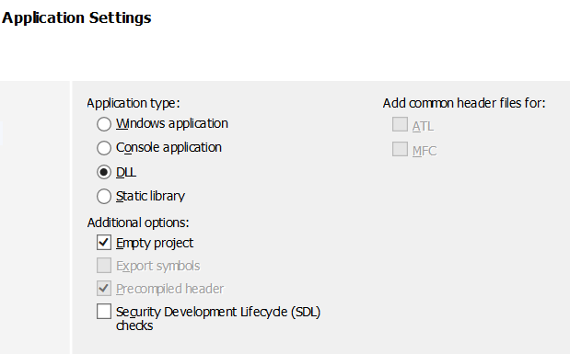
Visual studio for debug

Slide 3
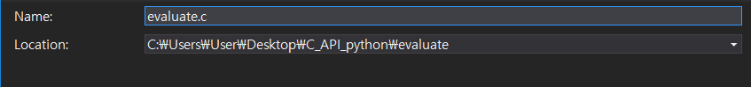
Visual studio for debug
evaluate.c 생성

Slide 4
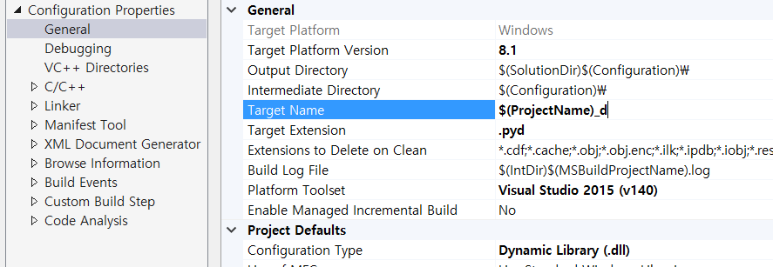
Visual studio for debug

Slide 5
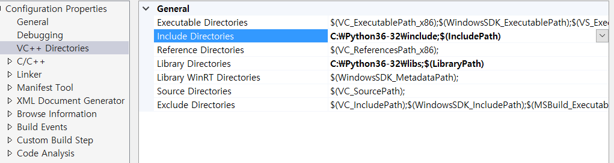
Visual studio for debug

Slide 6
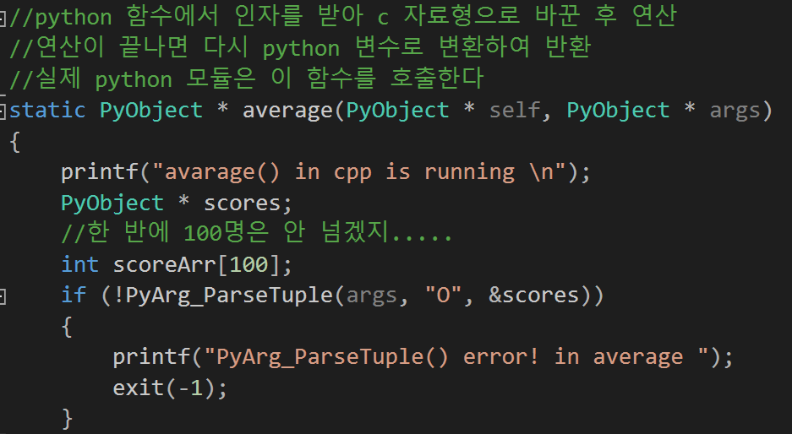
Visual studio for debug
Python 함수를 작성 in C 파일

Slide 7
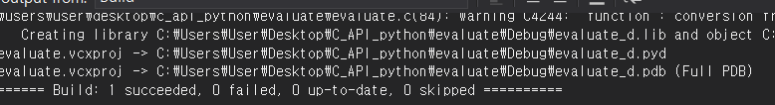
Visual studio for debug
Build 성공!!

Slide 8
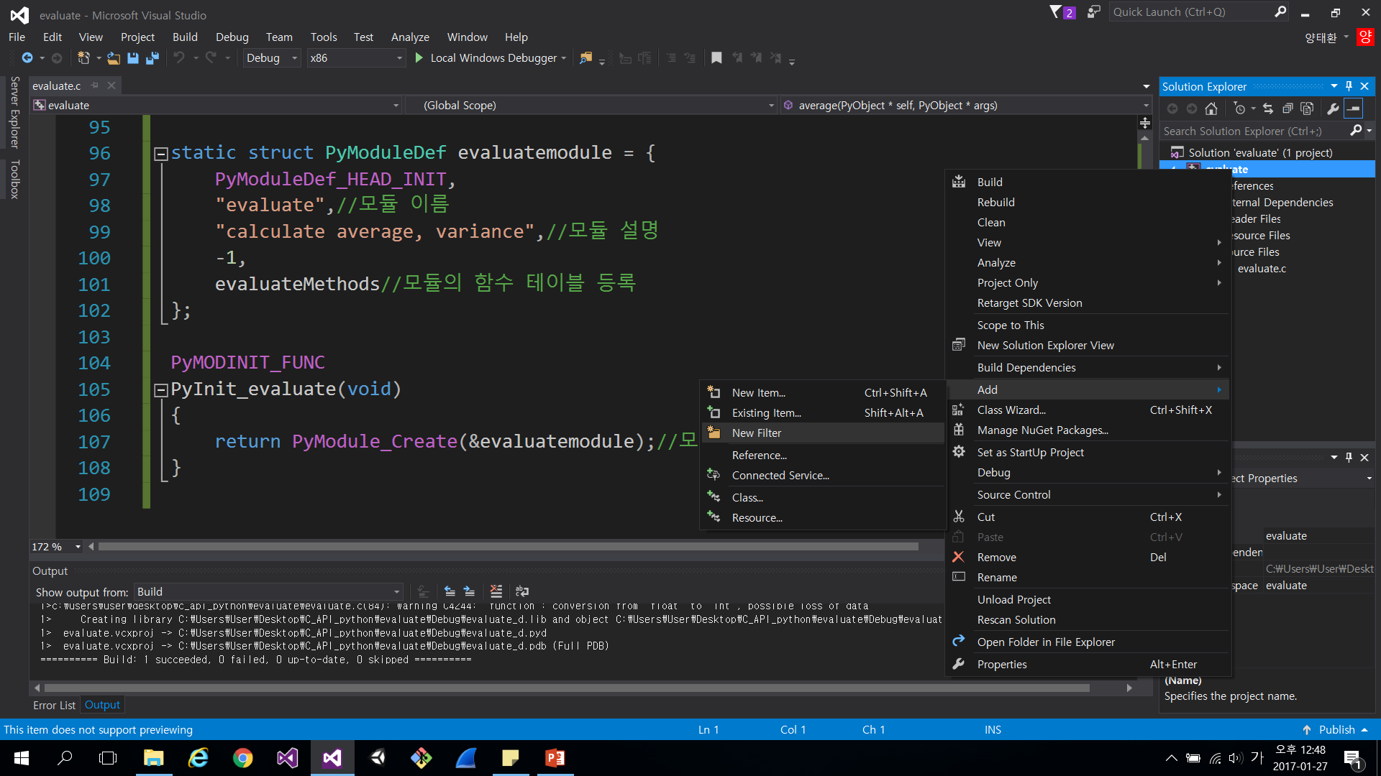
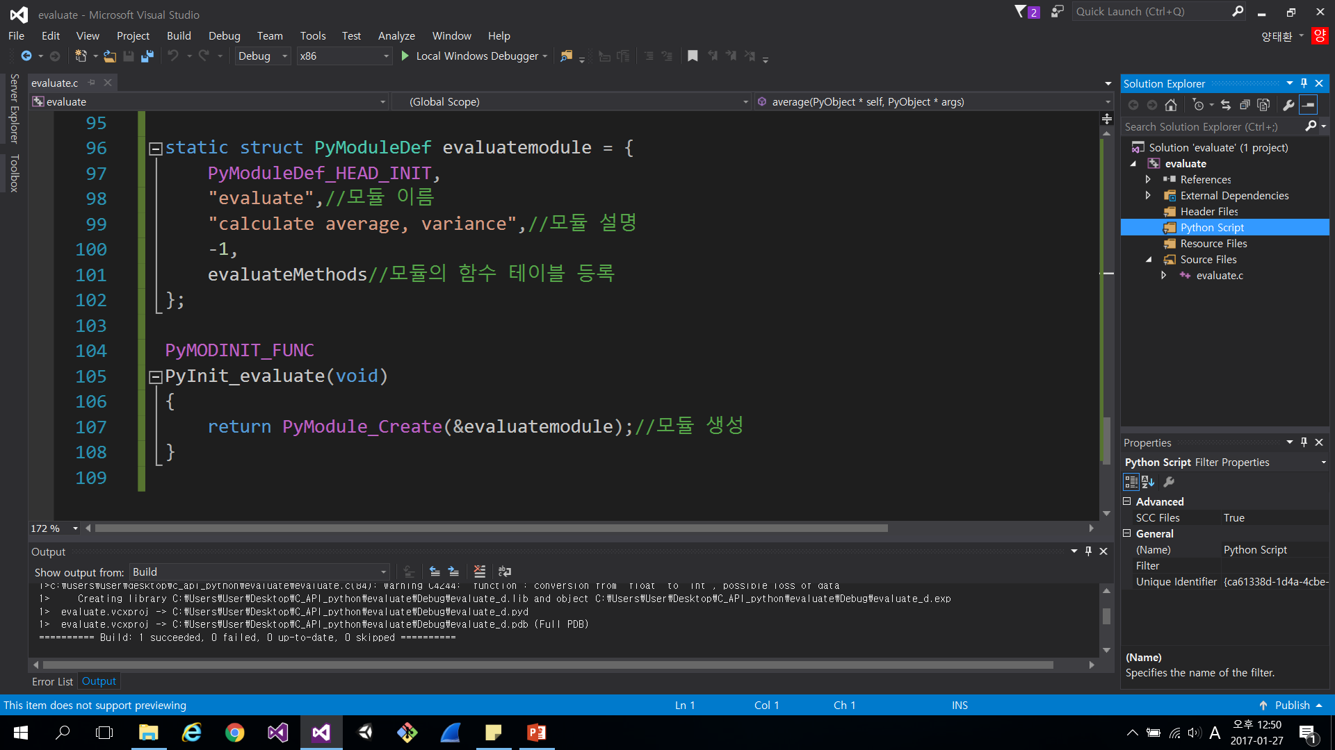
Visual studio for debug
New filter인
Python Script 생성

Slide 9
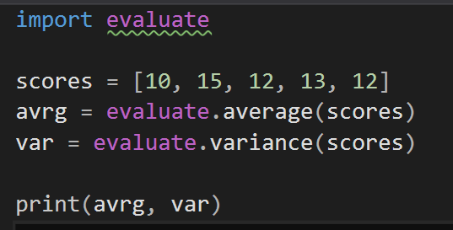
Visual studio for debug
Python script 안에 test.py 생성 후
테스트 코드 작성

Slide 10
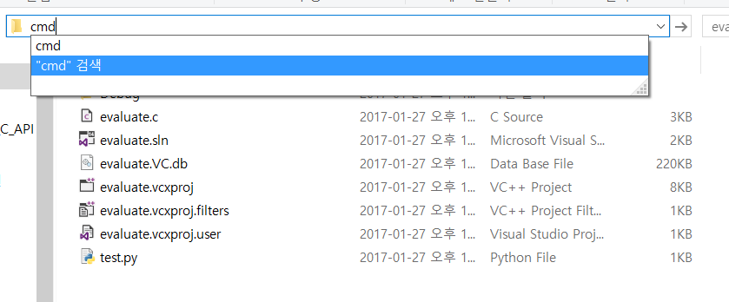
Visual studio for debug
test.py가 있는 폴더로 가서 cmd 실행

Slide 11
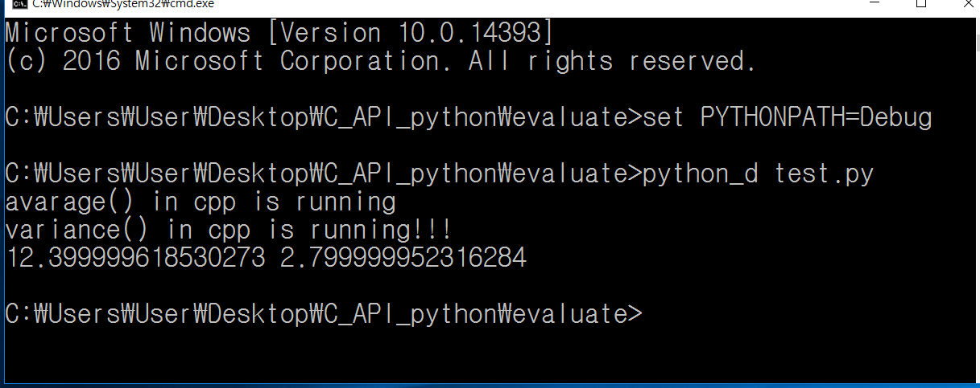
Visual studio for debug
환경변수 설정 -> 디버깅이 가능한 인터프리터인 python_d로
test.py 실행

Slide 12
Visual studio for debug
Debugging 환경에서 잘 작동하는 것을 확인했으니
이제 디버깅을 해볼 차례입니다!
(물론 잘 작동하기 디버깅이 필요 없지만)
Breakpoint를 통해 어떻게 작동하는지 살펴보죠!

Slide 13
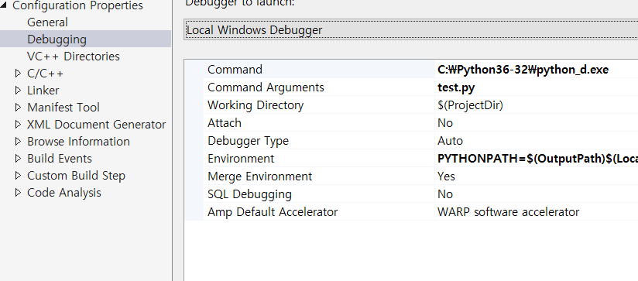
Visual studio for debug

Slide 14
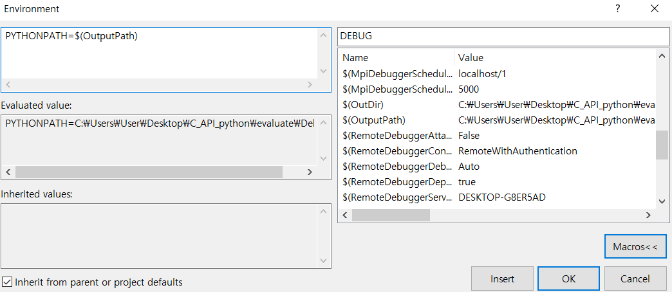
Visual studio for debug

Slide 15
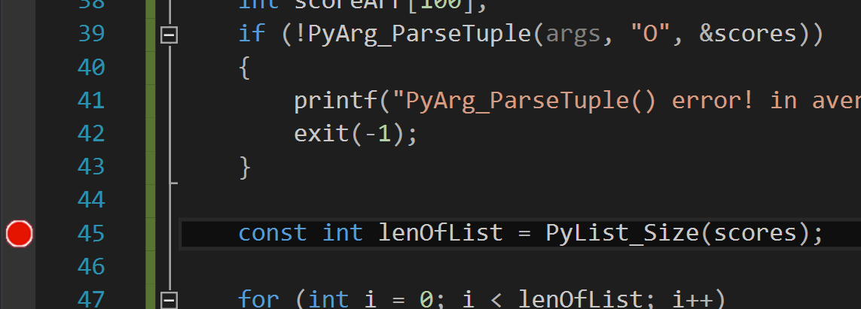
Visual studio for debug

Slide 16
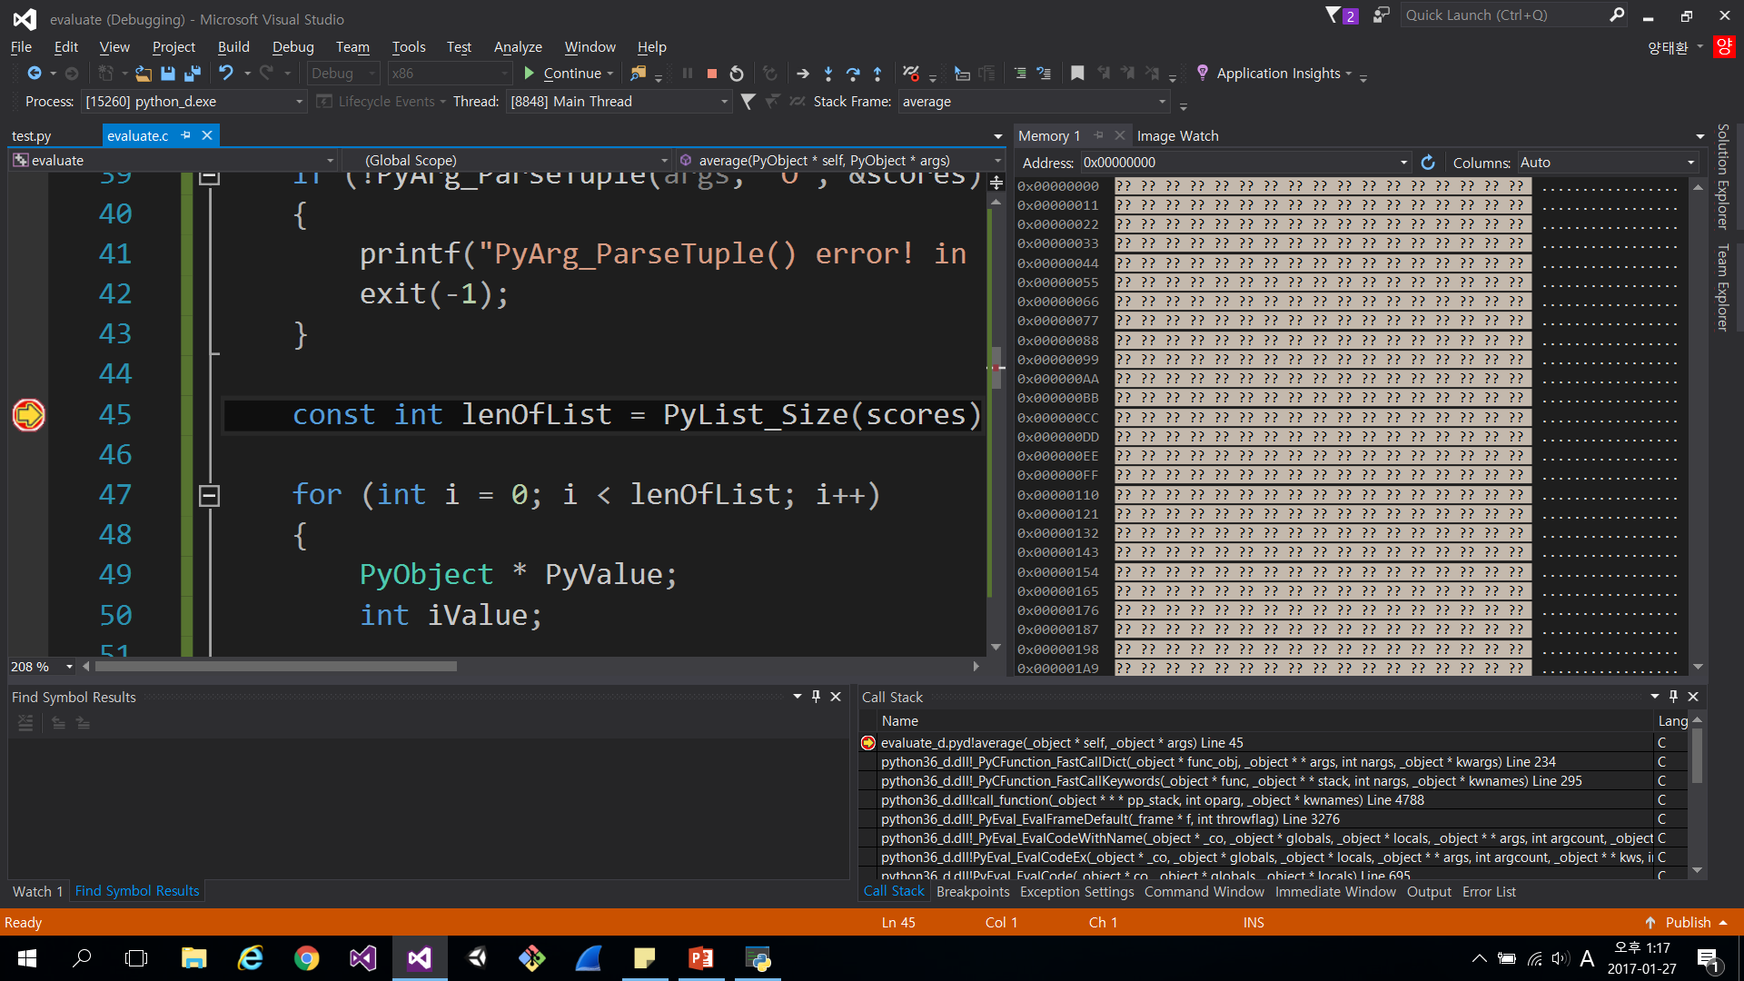
Visual studio for debug
디버깅 성공!

Slide 17
C 확장 모듈
디버깅이 끝난 후
Data_analysis 프로그램에 실제로 적용해보죠!

Slide 18
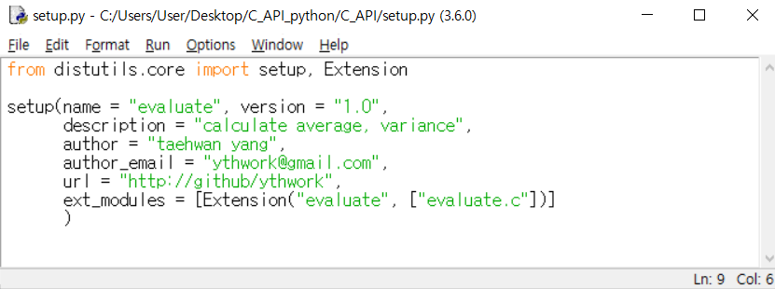
C 확장 모듈
setup.py 파일 작성

Slide 19
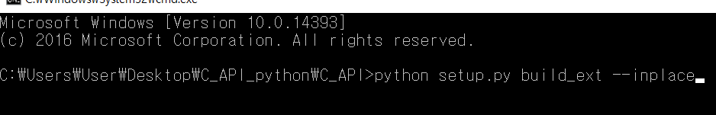
C 확장 모듈
setup.py 빌드

Slide 20
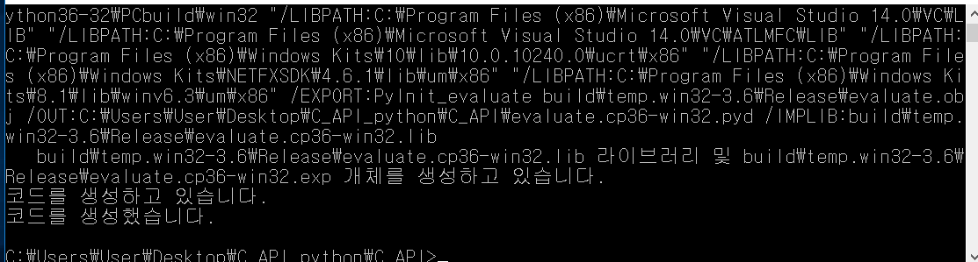
C 확장 모듈

Slide 21
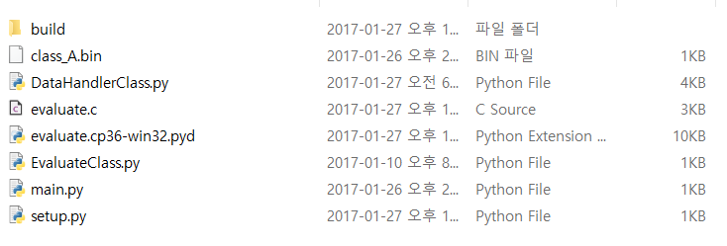
C 확장 모듈
모듈 생성

Slide 22
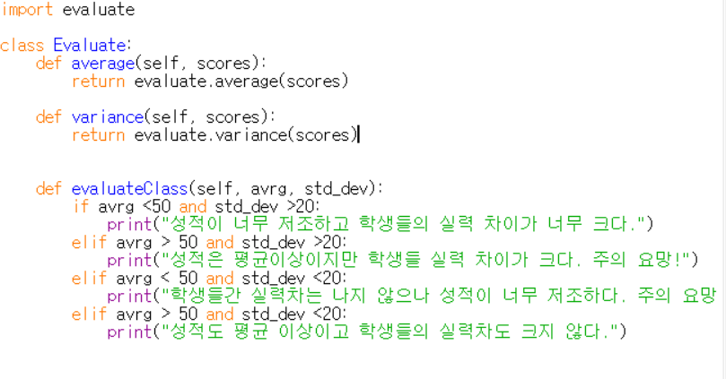
C 확장 모듈
이제 실제 연산은 C 코드에 맡깁시다!

Slide 23
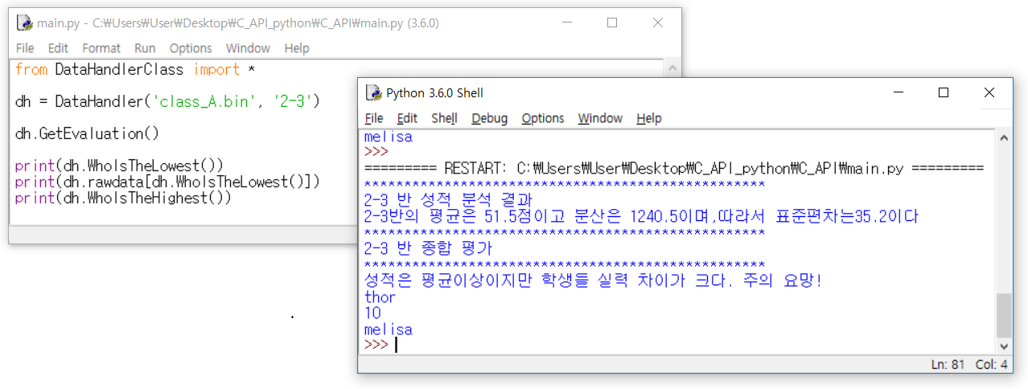
C 확장 모듈
잘 작동하네요!!

